Slide 1
Κινησιολογία ΙI (Θ)
Ανοικτά Ακαδημαϊκά Μαθήματα στο ΤΕΙ Αθήνας
Ενότητα 6: Μηχανισμός αναπνευστικής λειτουργίας
Παλίνα Καρακασίδου, PT, OMT, MManipTher, MSc, PhD
Τμήμα Φυσικοθεραπείας
Το περιεχόμενο του μαθήματος διατίθεται με άδεια Creative Commons εκτός και αν αναφέρεται διαφορετικά | Το έργο υλοποιείται στο πλαίσιο του Επιχειρησιακού Προγράμματος «Εκπαίδευση και Δια Βίου Μάθηση» και συγχρηματοδοτείται από την Ευρωπαϊκή Ένωση (Ευρωπαϊκό Κοινωνικό Ταμείο) και από εθνικούς πόρους.

Slide 2
Αναπνοή 1/2
Η αναπνευστική λειτουργία είναι μία μηχανική διαδικασία κατά την οποία ο αέρας εισέρχεται (εισπνοή) και εξέρχεται (εκπνοή) από τους πνεύμονες και τους αεραγωγούς.
Η ήρεμη αναπνοή είναι ρυθμική με 12-20 αναπνοές το λεπτό.
Η αναπνευστική λειτουργία βοηθά στην ανταλλαγή αερίων μεταξύ των κυψελίδων των πνευμόνων και του αίματος.
Η λειτουργία αυτή είναι πολύ σημαντική για την διατήρηση της ζωής και κατ’ επέκταση για τον μεταβολισμό μέσα στον μυ όπου η χημική ενέργεια μετατρέπεται σε μηχανική.

Slide 3
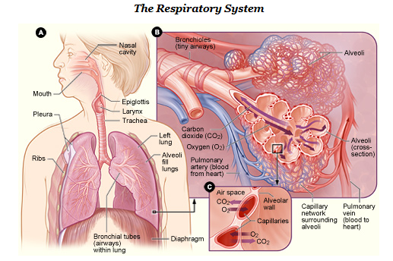
Αναπνοή 2/2
“Human respiratory system-NIH”, από 7mike5000 διαθέσιμο ως κοινό κτήμα

Slide 4
Πνευμονικοί όγκοι
Total lung capacity: Ολική πνευμονική χωρητικότητα (5.5-6 L).
Vital capacity: ζωτική χωρητικότητα (4.5 L).
Residual volume: Υπολειπόμενος όγκος αέρα.
Tidal volume: αναπνεόμενος όγκος αέρα (0.5 L).
© Donald A. Neumann, “Kinesiology of the Musculoskeletal System: Foundations for Rehabilitation”, Mosby/Elsevier, 2010
Inspiratory capacity: εισπνευστική χωρητικότητα.
Functional residual capacity: λειτουργική υπολειπόμενη χωρητικότητα.
Inspiratory reserve volume: εισπνεόμενος εφεδρικός όγκος.
Expiratory reserve volume: εκπνεόμενος εφεδρικός όγκος.

Slide 5
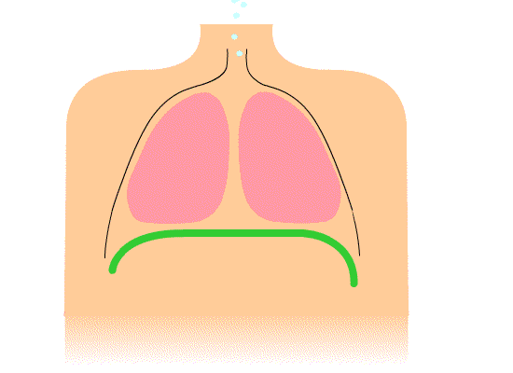
Αναπνευστική λειτουργία
Είναι το αποτέλεσμα της συνδυασμένης δράσης ενεργητικών και παθητικών δυνάμεων που αλλάζουν τον όγκο μέσα στον θωρακικό κλωβό.
Η αλλαγή του όγκου του θωρακικού κλωβού, αλλάζει την ενδοθωρακική πίεση που εκφράζεται με τον νόμο του Boyle.
Νόμο του Boyle: όταν η θερμοκρασία και η μάζα είναι σταθερή, ο όγκος και η πίεση των αερίων είναι αντιστρόφως ανάλογα.
«Diaphragmatic breathing», από Shelly Peyton διαθέσιμο με άδεια CC BY-SA 2.5

Slide 6
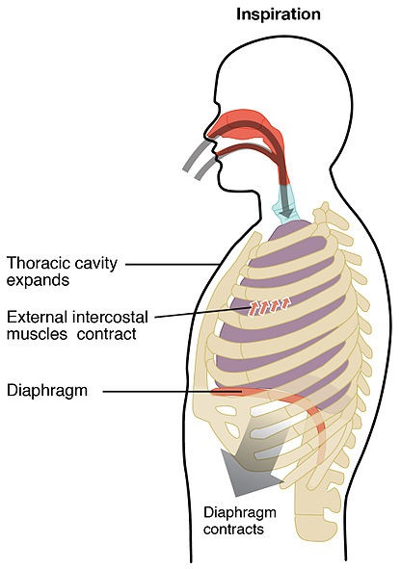
Μηχανισμός εισπνοής
“2316 Inspiration and Expiration”, από CFCF διαθέσιμο με άδεια CC BY 3.0

Slide 7
Αρθρώσεις θωρακικού κλωβού
Μεταξύ λαβής στέρνου και σώματος στέρνου.
Πλευροχόνδρινες / χονδροστερνικές.
Μεσοχόνδρινες.
Σπονδυλοπλευρικές (έχουν ήδη αναφερθεί).
Πλευρεγκάρσιες (έχουν ήδη αναφερθεί).
Μεσοσπονδύλιες και ΖΑ της ΘΜΣΣ (έχουν ήδη αναφερθεί).

Slide 8
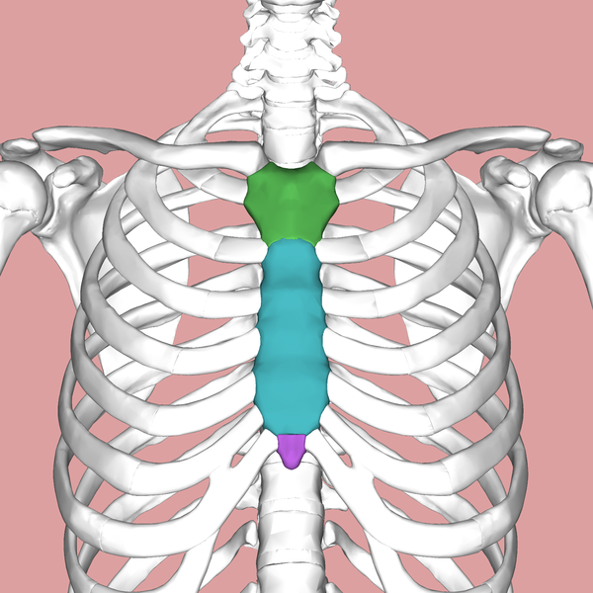
Άρθρωση μεταξύ σώματος και λαβής στέρνου
Είναι μία ινοχόνδρινη συνάρθρωση παρόμοια με την ηβική σύμφυση.
Μέσα στην άρθρωση υπάρχει δίσκος, ο οποίος οστεοποιείται σε προχωρημένη ηλικία.
Πριν την οστεοποίηση, η άρθρωση συμβάλλει στην έκπτυξη του θώρακα.
“Sternum composition”, από Was a bee διαθέσιμο με άδεια CC BY-SA 2.1 JP

Slide 9
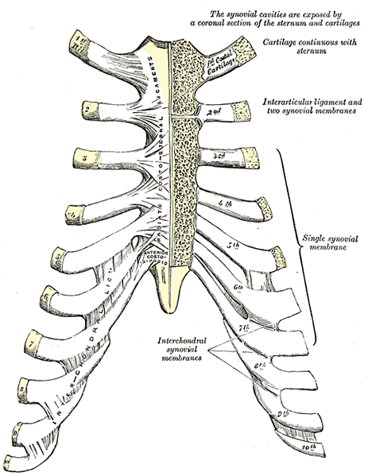
Στερνοπλευρικές αρθρώσεις 1/2
Η σύνδεση των πλευρών με το στέρνο γίνεται μέσω των πλευροχόνδρινων και χονδροστερνικών αρθρώσεων.
Πλευροχόνδρινες αρθρώσεις:
Δεν έχουν αρθρικό θύλακο, ούτε αρθρικούς συνδέσμους.
Το περιόστεο της κάθε πλευράς μεταπίπτει προοδευτικά σε περιχόνδριο του χόνδρου.
Επιτρέπουν πολύ μικρή κίνηση.
“Gray315”, από Pngbot διαθέσιμο ως κοινό κτήμα

Slide 10
Στερνοπλευρικές αρθρώσεις 2/2
Χονδροστερνικές αρθρώσεις:
Η 1^{η} άρθρωση είναι μία συνάρθρωση που παρέχει σχετικά άκαμπτη σύνδεση με το στέρνο.
Η 2^{η} έως την 7^{η} πλευρά είναι διαρθρώσεις που επιτρέπουν μικρές κινήσεις ολίσθησης.
Ορισμένες φορές και ιδιαίτερα στις κατώτερες αρθρώσεις υπάρχουν δίσκοι μεταξύ των αρθρικών επιφανειών, οπότε σε αυτές τις αρθρώσεις δεν υπάρχει αρθρική κοιλότητα.
Η κάθε διάρθρωση περιβάλλεται από αρθρικό θύλακο που ενισχύεται από συνδέσμους.

Slide 11
Μεσοχόνδρινες αρθρώσεις
Οι χόνδροι της 5^{ης} έως της 10^{ης} πλευράς συνδέονται μεταξύ τους στις μεσοχόνδριες αρθρώσεις οι οποίες ενισχύονται από τους μεσοχόνδριους συνδέσμους.
Η 11^{η} και η 12^{η} πλευρά δεν συνδέονται με το στέρνο.
“Gray315”, από Pngbot διαθέσιμο ως κοινό κτήμα

Slide 12
Κίνηση των πλευρο-σπονδυλικών αρθρώσεων
Η κίνηση των δύο πλευρο-σπονδυλικών αρθρώσεων γίνεται γύρω από τον άξονα που διασχίζει το κέντρο της κάθε άρθρωσης.
Για τις κάτω πλευρές ο άξονας ΧΧ΄ κείται πλησιέστερα προς το οβελιαίο επίπεδο, οπότε η ανύψωση των πλευρών αυξάνει την εγκάρσια διάμετρο του θώρακα.
Για τις άνω πλευρές ο άξονας ΥΥ΄ κείται πλησιέστερα προς το μετωπιαίο επίπεδο, οπότε η ανύψωση των πλευρών αυξάνει την προσθιοπίσθια διάμετρο του θώρακα.
Όταν ανεβαίνει η πλευρά κατά h μετατοπίζεται συγχρόνως προς τα εμπρός κατά α.
©Kapandji, IA.: Η Λειτουργική Ανατομική των Αρθρώσεων, Τόμοι 1,2,3. Αθήνα: Ιατρικές Εκδόσεις Π.Χ. Πασχαλίδης, 2001
Οι άξονες των μεσαίων πλευρών σχηματίζουν γωνία 45^{ο} ως προς το οβελιαίο επίπεδο, οπότε η ανύψωσή τους αυξάνει και τις δύο διαμέτρους.

Slide 13
Κινήσεις των πλευρών 1/3
Κατά την εισπνοή, η ανύψωση των πλευρών και του στέρνου προκαλεί κάμψη και στροφή των ευλύγιστων χόνδρων.
Η συστροφή που προκαλείται στους χόνδρους αποθηκεύει ενέργεια η οποία:
Μερικώς χρησιμοποιείται για την ανύψωση των πλευρών.
Μερικώς χρησιμοποιείται για την επαναφορά των πλευρών στην αρχική θέση κατά την εκπνοή.
Κατά την έντονη εισπνοή η κίνηση των πλευρών συνοδεύεται με ελαφρά έκταση της ΘΜΣΣ.

Slide 14
Κινήσεις των πλευρών 2/3
Κατά την εκπνοή, οι εισπνευστικοί μύες χαλαρώνουν επιτρέποντας στις πλευρές και στο στέρνο να επανέρθουν στην προ-εισπνευστική τους κατάσταση.
Η κάθοδος των πλευρών και η κίνηση του στέρνου προς τα κάτω και πίσω μειώνουν της δύο διαμέτρους του θωρακικού κλωβού.
Κατά την έντονη εκπνοή, η κάθοδος των πλευρών και του στέρνου συνοδεύεται από ελαφρά κάμψη της ΘΜΣΣ.

Slide 15
Κινήσεις των πλευρών 3/3
Η συστολή του διαφράγματος κατά την εισπνοή αυξάνει και τις τρεις διαμέτρους του θωρακικού κλωβού (εγκάρσια, προσθιοπίσθια, κατακόρυφη).
Ribcage Movement During Respiration

Slide 16
Κινησιολογία αναπνοής 1/3
Η κινησιολογία της αναπνοής είναι πολύπλοκη.
Αυτό το σύστημα χρειάζεται ακριβή έλεγχο των διαφορετικής έντασης αναπνευστικών κινήσεων (ήρεμη αναπνοή, βήξιμο, φτέρνισμα) και σχετικών δραστηριοτήτων όπως:
Γέλιο.
Χασμουρητό.
Κράτημα της αναπνοής κατά την κολύμβηση.
Αναστεναγμό.
Μύρισμα.

Slide 17
Κινησιολογία αναπνοής 2/3
Για την εκτέλεση όλων των αναπνευστικών κινήσεων συμβάλλουν πολλοί μύες.
Οι μύες αυτοί σε πολλές αναπνευστικές δραστηριότητες έχουν ταυτόχρονη και άμεση επίδραση στον έλεγχο και κίνηση του κορμού και της κρανιο-αυχενικής ένωσης και έμμεση επίδραση στον έλεγχο και κίνηση των άνω και κάτω άκρων.
Ακόμα και το διάφραγμα συμβάλλει στην σταθερότητα του κορμού.

Slide 18
Κινησιολογία αναπνοής 3/3
Όλοι οι μύες που προσφύονται στον θώρακα μπορούν δυνητικά να συμβάλλουν στην αναπνευστική λειτουργία.
Οι μύες που αυξάνουν τις διαμέτρους του θωρακικού κλωβού είναι οι εισπνευστικοί μύες.
Οι μύες που μειώνουν τις διαμέτρους του θωρακικού κλωβού είναι οι εκπνευστικοί μύες.

Slide 19
Μύες ήρεμης αναπνοής
Οι μύες της ήρεμης αναπνοής είναι:
Το διάφραγμα.
Οι μεσοπλεύριοι.
Οι σκαληνοί.
Το διάφραγμα με την συστολή του συμβάλλει και στην σταθερότητα του αξονικού κορμού και εκτείνει ελαφρώς την ΣΣ, όμως σε προβλήματα του αναπνευστικού συστήματος χάνει αυτήν την λειτουργία του.
Οι μεσοπλεύριοι και οι σκαληνοί μύες σταθεροποιούν και στρέφουν τον αξονικό κορμό.

Slide 20
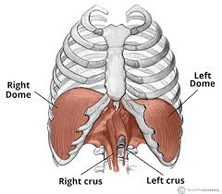
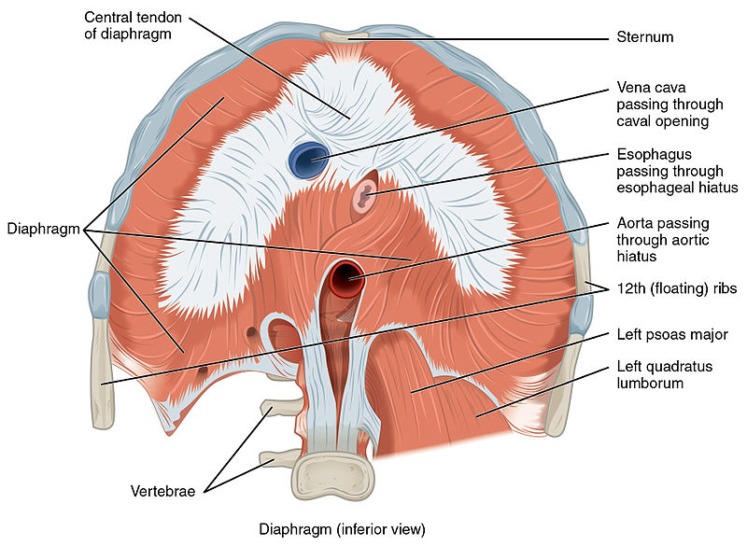
Διάφραγμα 1/6
Είναι ένας λεπτός μυο-τενόντιος θολωτός μυς που χωρίζει την θωρακική από την κοιλιακή κοιλότητα.
anatomybodyblog.com
“1113 The Diaphragm”, από CFCF διαθέσιμο με άδεια CC BY 3.0

Slide 21
Διάφραγμα 2/6
Εκφύεται:
Πλευρικό τμήμα: από την έσω επιφάνεια της 6^{ης} έως 12^{ης} πλευράς.
Στερνικό τμήμα: από την έσω επιφάνεια της ξιφοειδούς απόφυσης.
Οσφυϊκό τμήμα:
Με 2 απονευρωτικά τόξα που συνδέονται με την περιτονία του ψοΐτη και του τετράγωνου οσφυϊκού.
Με 2 τενόντια σκέλη: το δεξί που προσφύεται στον Ο1-Ο3 και το αριστερό που προσφύεται στον Ο1, Ο2 και στους μεσοσπονδυλίους δίσκους.

Slide 22
Διάφραγμα 3/6
Τα 3 περιφερικά τμήματα του διαφράγματος συγκλίνουν για να σχηματίσουν τον κεντρικό τένοντα στον άνω θόλο του μυός.
Τα 3 τμήματα του διαφράγματος εννευρώνονται από τις Α3-Α5 νωτιαίες ρίζες (κυρίως Α4).
Λόγω της θέσης του ήπατος στην κοιλιακή κοιλότητα, ο δεξιός θόλος του διαφράγματος βρίσκεται ελαφρώς ψηλότερα από τον αριστερό.

Slide 23
Διάφραγμα 4/6
Κατά την ήρεμη εισπνοή, ο θόλος του διαφράγματος κατεβαίνει κατά ~ 1.5 cm.
Κατά την έντονη εισπνοή το διάφραγμα επιπεδοποιείται και μπορεί να κατέβει 6-10 cm.
Στην μέγιστη εισπνοή, ο δεξής θόλος κατεβαίνει έως το επίπεδο του σώματος του Θ11, ενώ ο αριστερός έως τον Θ12.

Slide 24
Διάφραγμα 5/6
Είναι ο πιο σημαντικός εισπνευστικός μυς, ο οποίος εκτελεί το 60% - 80% της αναπνευστικής λειτουργίας.
Ο κύριος ρόλος του είναι η αύξηση του ενδοθωρακικού όγκου σε όλες τις διαστάσεις που έχει σαν αποτέλεσμα την μείωση της ενδοθωρακικής πίεσης.
Είναι ο πρώτος μυς που ενεργοποιείται από το νευρικό σύστημα κατά την εισπνοή.

Slide 25
Διάφραγμα 6/6
Με σταθερές τις πλευρές, η αρχική συστολή του μυός κατεβάζει και επιπεδοποιεί τον θόλο με αποτέλεσμα να αυξάνεται η κάθετη διάμετρος του θωρακικού κλωβού.
Η κάθοδος του θόλου του διαφράγματος βρίσκει αντίσταση από την αυξημένη ενδοκοιλιακή πίεση που δημιουργείται λόγω της συμπίεσης του περιεχομένου της κοιλιακής κοιλότητας και από την τάση που δημιουργείται κυρίως στον εγκάρσιο κοιλιακό μυ.
Η αυξημένη ενδοκοιλιακή πίεση σταθεροποιεί τον θόλο του διαφράγματος επιτρέποντας στις μυϊκές ίνες να ανεβάσουν τις 6 κατώτερες πλευρές με αποτέλεσμα να αυξηθεί η εγκάρσια και η προσθιοπίσθια διάμετρος του θωρακικού κλωβού.

Slide 26
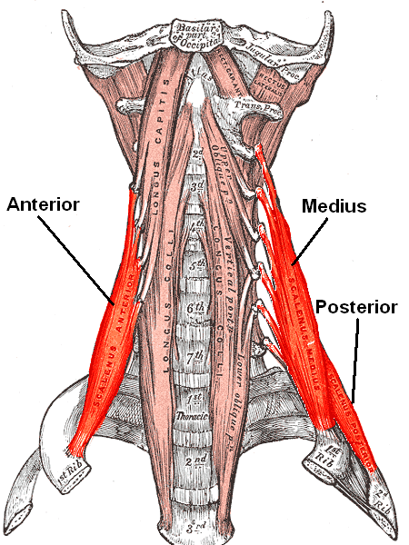
Σκαληνοί μύες
Με σταθερή την ΑΜΣΣ, η αμφίπλευρη συστολή των σκαληνών ανυψώνονται οι 2 άνω πλευρές και το στέρνο αυξάνοντας τον όγκο του θωρακικού κλωβού.
Οι σκαληνοί μύες ενεργοποιούνται μαζί με το διάφραγμα σε κάθε κύκλο της αναπνευστικής λειτουργίας.
“Scalenus”, από File Upload Bot (Magnus Manske) διαθέσιμο ως κοινό κτήμα

Slide 27
Μεσοπλεύριοι μύες 1/5
Είναι μία ομάδα 3 λεπτών μυών που πληρεί τον χώρο μεταξύ των δύο πλευρών.
Η κάθε ομάδα αποτελείται από:
Τον έξω μεσοπλεύριο μυ.
Τον έσω μεσοπλεύριο μυ.
Τον ενδοπλεύριο μυ.
Η κάθε ομάδα εννευρώνεται από το αντίστοιχο μεσοπλεύριο νεύρο.

Slide 28
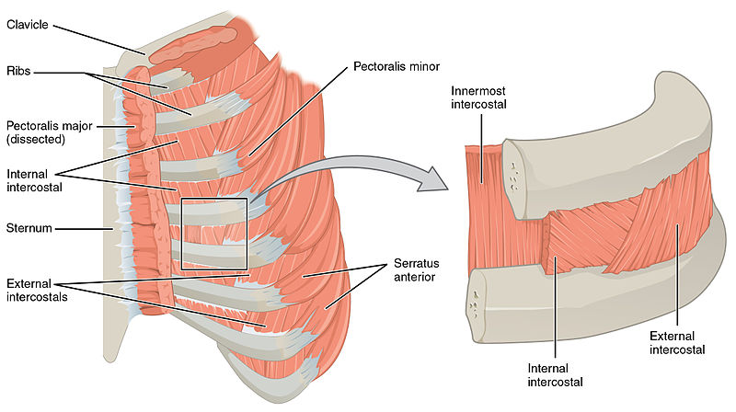
Μεσοπλεύριοι μύες 2/5
“1114 Thorax”, από CFCF διαθέσιμο με άδεια CC BY 3.0

Slide 29
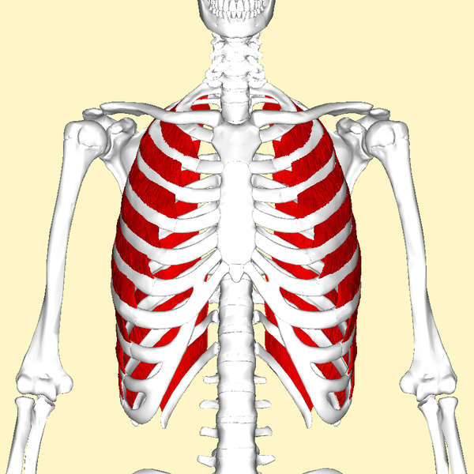
Μεσοπλεύριοι μύες 3/5
Έξω μεσοπλεύριοι: 11 σε κάθε πλευρά του θώρακα.
Οι ίνες του έχουν την ανάλογη κατεύθυνση με τις ίνες του έξω λοξού κοιλιακού μυός.
Είναι πιο ανεπτυγμένοι στην πλάγια επιφάνεια του θώρακα.
Στην περιοχή των πλευρικών χόνδρων αντικαθίστανται με μεμβράνες (τις έξω μεσοπλεύριες μεμβράνες).
“External intercostal muscles frontal2”, από Was a bee διαθέσιμο με άδεια CC BY-SA 2.1 JP

Slide 30
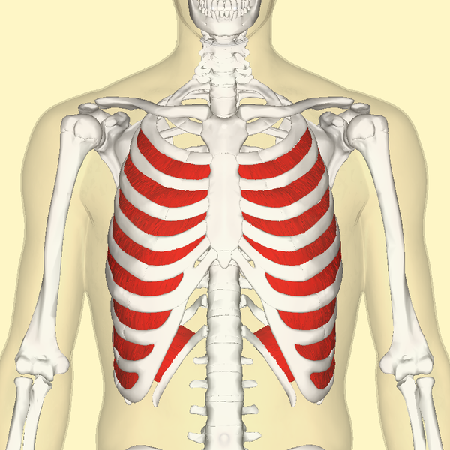
Μεσοπλεύριοι μύες 4/5
Έσω μεσοπλεύριοι: 11 ζεύγη που βρίσκονται κάτω από τους έξω μεσοπλεύριους μύες.
Η κατεύθυνση των ινών τους είναι ανάλογη με την κατεύθυνση των ινών του έσω λοξού κοιλιακού.
Είναι πιο ανεπτυγμένοι στην περιοχή των χόνδρων των πλευρών.
“Internal intercostal muscles frontal”, από Was a bee διαθέσιμο με άδεια CC BY-SA 2.1 JP

Slide 31
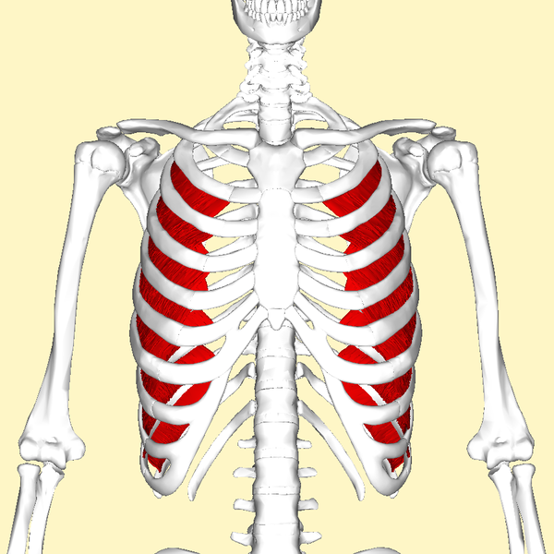
Μεσοπλεύριοι μύες 5/5
Οι ενδοπλεύριοι μύες βρίσκονται πιο βαθειά και είναι λιγότερο ανεπτυγμένοι από τους προηγούμενους δύο μεσοπλεύριους μύες.
Οι ίνες των μυών αυτών έχουν την ίδια κατεύθυνση με τις ίνες των έσω μεσοπλεύριων μυών, αλλά διασχίζουν 1-2 μεσοπλεύρια διαστήματα.
“Innermost intercostal muscles frontal2”, από Was a bee διαθέσιμο με άδεια CC BY-SA 2.1 JP
Είναι πιο ανεπτυγμένοι στις κατώτερες πλευρές.
Η ενέργειά τους δεν έχει διερευνηθεί πλήρως, θεωρείται ότι λειτουργούν όπως και οι έσω μεσοπλεύριοι μύες.

Slide 32
Λειτουργία μεσοπλεύριων μυών 1/5
Η λειτουργία των μεσοπλεύριων μυών είναι ποικιλόμορφη και δεν έχει πλήρως κατανοηθεί.
Γενικά:
Οι έξω μεσοπλεύριοι μύες είναι κυρίως εισπνευστικοί. Η αποτελεσματικότητα αυτής της ενέργειας είναι μεγαλύτερη στην ραχιαία και κεφαλική περιοχή του θώρακος και μειώνεται στην κοιλιακο-ουριαία περιοχή.

Slide 33
Λειτουργία μεσοπλεύριων μυών 2/5
Οι παραστερνικές ίνες των έσω μεσοπλεύριων μυών είναι κυρίως εισπνευστικές. Η αποτελεσματικότητα αυτής της ενέργειας μειώνεται προοδευτικά από την κεφαλική προς την ουριαία κατεύθυνση.
Οι υπόλοιπες ίνες των έσω μεσοπλεύριων μυών (μεσόστεες ίνες) είναι κυρίως ίνες της έντονης εκπνοής. Η αποτελεσματικότητα της ενέργειάς τους είναι ίδια σε όλη την έκταση του θώρακα.

Slide 34
Λειτουργία μεσοπλεύριων μυών 3/5
Επιπλέον, οι μεσοπλεύριοι μύες ενεργοποιούνται κατά την στροφή του αξονικού κορμού.
Η ενεργοποίησή τους είναι ανάλογη με την ενεργοποίηση των λοξών κοιλιακών.
Οι έξω μεσοπλεύριοι ενεργοποιούνται περισσότερο στην αντίθετη στροφή (όπως ο έξω λοξός κοιλιακός).
Οι έσω μεσοπλεύριοι ενεργοποιούνται περισσότερο στην σύστοιχη στροφή (όπως ο έσω λοξός κοιλιακός).
Η εμβιομηχανική συμβολή τους στις αξονικές στροφές δεν έχει διερευνηθεί.

Slide 35
Λειτουργία μεσοπλεύριων μυών 4/5
Κατά την εισπνοή, εκτός από την αύξηση του ενδοθωρακικού όγκου, οι έξω μεσοπλεύριοι και οι έσω παραστερνικοί μεσοπλεύριοι σταθεροποιούν τον θώρακα.
Αυτή η σταθεροποιητική ενέργειά τους είναι πολύ σημαντική, αλλά συνήθως παραβλέπεται.
Με την βοήθεια των σκαληνών μυών, αυτοί οι μύες εμποδίζουν την αναρρόφηση του θωρακικού τοιχώματος προς τα έσω λόγω της μειωμένης ενδοθωρακικής πίεσης που προκαλείται με την ενεργοποίηση του διαφράγματος.

Slide 36
Λειτουργία μεσοπλεύριων μυών 5/5
Καθώς συστέλλονται οι μεσοπλεύριοι μύες κατά την εισπνοή για να σταθεροποιήσουν τον θωρακικό κλωβό, οι παρα-φαρυγγικοί μύες, επίσης, συστέλλονται για να ανοίξουν την άνω αναπνευστική οδό.
Ένας από τους κύριους μύες που διαστέλλει και κρατά σε διαστολή την άνω αναπνευστική οδό είναι ο γενιογλωσσικός μυς, κύριος μυς της γλώσσας.
Ο μυς αυτός έχει μελετηθεί εκτενώς, κυρίως λόγω του πιθανού ρόλου του στην αποφρακτική άπνοια κατά τον ύπνο.
“Genioglossus”, από Uwe Gille διαθέσιμο ως κοινό κτήμα

Slide 37
Μύες έντονης εισπνοής ή επικουρικοί εισπνευστικοί 1/3
Μύες | Ενέργεια | Εννεύρωση
Οπίσθιος άνω οδοντωτός | Αυξάνει τον ενδοθωρακικό όγκο με την ανύψωση των άνω πλευρών | Μεσοπλεύρια νεύρα Θ2-Θ5
Οπίσθιος κάτω οδοντωτός | Σταθεροποιεί τις κάτω πλευρές για την αρχική συστολή του διαφράγματος | Μεσοπλεύρια νεύρα Θ9-Θ12
Ανελκτήρες των πλευρών (μακροί και βραχύς) | Αυξάνουν τον ενδοθωρακικό όγκο με την ανύψωση των πλευρών | Ραχιαίοι κλάδοι των παρακείμενων ραχιαίων θωρακικών ριζών (Α7-Θ11)
Στερνοκλειδομαστοειδής | Αυξάνει τον ενδοθωρακικό όγκο με την ανύψωση του στέρνου και των άνω πλευρών | Κύρια: παραπληρωματικό νεύρο (ΧΙ συζυγία)
Πλατύς ραχιαίος | Αυξάνει τον ενδοθωρακικό όγκο με την ανύψωση των 4 κάτω πλευρών (απαραίτητη προϋπόθεση: σταθεροί βραχίονες) | Θωρακοραχιαίο νεύρο (Α6-Α8)

Slide 38
Μύες έντονης εισπνοής ή επικουρικοί εισπνευστικοί 2/3
Μυες | Ενέργεια | Εννεύρωση
Λαγονοπλευρικός θωρακικός και αυχενικός | Αυξάνουν τον ενδοθωρακικό όγκο με την έκταση του κορμού | Ραχιαίοι κλάδοι των παρακείμενων ραχιαίων κλάδων των νωτιαίων ριζών
Ελάσσων θωρακικός | Αυξάνει τον ενδοθωρακικό όγκο με την ανύψωση των 4 άνω πλευρών (απαραίτητη προϋπόθεση: σταθεροποίηση της ωμοπλάτης από τον άνω τραπεζοειδή και τον ανελκτήρα της ωμοπλάτης | Έσω θωρακικό νεύρο (Α8-Θ1)
Μείζων θωρακικός (στερνική μοίρα) | Αυξάνει τον ενδοθωρακικό όγκο με την ανύψωσης των μέσων πλευρών και του στέρνου (πάντα με σταθερούς τους βραχίονες) | Έσω θωρακικό νεύρο (Α8-Θ1)
Τετράγωνος οσφυϊκός | Σταθεροποιεί την 12^{η} πλευρά για την αρχική ενεργοποίηση του διαφράγματος κατά την έντονη εισπνοή | Πρόσθιοι κλάδοι των νωτιαίων νεύρων (Θ12-Ο3)

Slide 39
Μύες έντονης εισπνοής ή επικουρικοί εισπνευστικοί 3/3
Οι μύες αυτοί χρησιμοποιούνται:
Από τους υγιείς ανθρώπους μόνο κατά την έντονη δραστηριότητα για να αυξήσουν τον ρυθμό και τον όγκο του εισπνεόμενου αέρα.
Από τους ασθενείς κατά την ήρεμη αναπνοή για να αντισταθμίσουν την μειωμένη λειτουργικότητα των κύριων εισπνευστικών μυών.

Slide 40
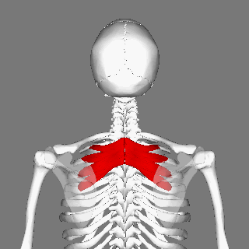
Οπίσθιοι οδοντωτοί 1/2
Άνω οπίσθιος οδοντωτός:
Έκφυση: ακανθώδεις αποφύσεις των Α6-Θ3 σπονδύλων περιλαμβανομένου του αυχενικού και του επακάνθιου συνδέσμου.
Κατάφυση: οπίσθια επιφάνεια της 2^{ης} – 5^{ης} πλευράς κοντά στις γωνίες τους.
“Serratus posterior superior muscle animation small”, από Was a bee διαθέσιμο με άδεια CC BY-SA 2.1 JP

Slide 41
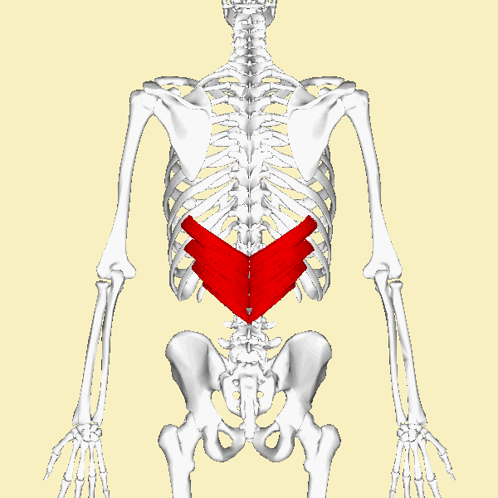
Οπίσθιοι οδοντωτοί 2/2
Κάτω οπίσθιος οδοντωτός:
Έκφυση: ακανθώδεις αποφύσεις και επακάνθιο σύνδεσμο των Θ11-Ο3 σπονδύλων.
Κατάφυση: οπίσθια επιφάνεια της 9^{ης} – 12^{ης} πλευράς κοντά στις γωνίες τους.
“Serratus posterior inferior muscle animation”, από Was a bee διαθέσιμο με άδεια CC BY-SA 2.1 JP

Slide 42
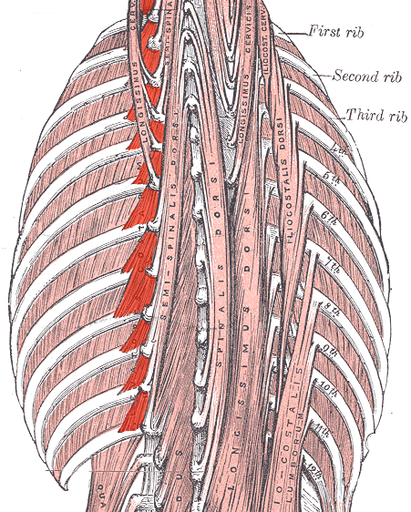
Ανελκτήρες των πλευρών
Έκφυση του μακρού και βραχέος ανελκτήρα των πλευρών: κορυφές των εγκάρσιων αποφύσεων των Α7 – Θ11 σπονδύλων.
Κατάφυση βραχέος ανελκτήρα των πλευρών: οπίσθια επιφάνεια μεταξύ του φύματος και της γωνίας της υποκείμενης πλευράς.
Κατάφυση μακρού ανελκτήρα των πλευρών: ίδια περιοχή, αλλά στην μεθεπόμενη πλευρά.
“Levatores costarum”, από Uwe Gille διαθέσιμο ως κοινό κτήμα

Slide 43
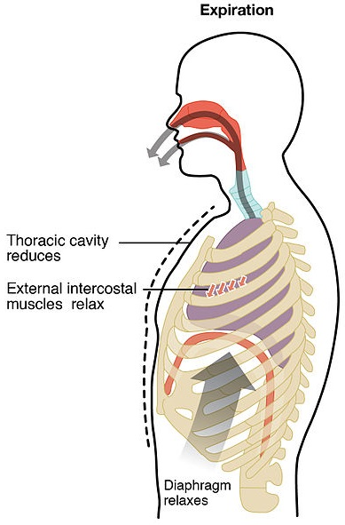
Ήρεμη εκπνοή
Η ήρεμη εκπνοή είναι μία παθητική διαδικασία η οποία ωθείται από την ελαστική οπισθοδρόμηση του θώρακα και των πνευμόνων κατά την χαλάρωση του διαφράγματος.
Στους υγιείς πνεύμονες αυτή η παθητική διαδικασία έχει την ικανότητα να εξωθήσει ~ 500 ml αέρα που αποτελεί τον φυσιολογικό όγκο αέρα της ήρεμης εκπνοής.
“2316 Inspiration and Expiration”, από CFCF διαθέσιμο με άδεια CC BY 3.0

Slide 44
Μύες έντονης εκπνοής
Όμως, κατά την έντονη εκπνοή ενεργοποιούνται όλοι οι εκπνευστικοί μύες για να μειώσουν τον ενδοθωρακικό όγκο.
Μύες | Ενέργεια | Εννεύρωση
Κοιλιακοί μύες Ορθός κοιλιακός Έξω λοξός κοιλιακός Έσω λοξός κοιλιακός Εγκάρσιος κοιλιακός | Άμεση: Μειώνουν τον ενδοθωρακικό όγκο με την κάμψη του κορμού και την κατάσπαση των πλευρών Έμμεση (εγκάρσιος κοιλιακός): Συμπιέζει το περιεχόμενο της κοιλιάς αυξάνοντας την ενδοκοιλιακή πίεση, πιέζει το χαλαρό διάφραγμα προς τα άνω και μειώνει τον ενδοθωρακικό όγκο | Μεσοπλεύρια νεύρα (Θ7-Ο1)
Εγκάρσιος θωρακικός | Μειώνει τον ενδοθωρακικό όγκο κατασπώντας τις πλευρές | Παρακείμενα μεσοπλεύρια νεύρα
Έσω μεσοπλεύριοι (μεσόστεες ίνες) | Μειώνουν τον ενδοθωρακικό όγκο κατασπώντας τις πλευρές | Μεσοπλεύρια νεύρα (Θ2-Θ12)

Slide 45
Κοιλιακοί μύες 1/2
Η συστολή των κοιλιακών μυών για την βίαιη μείωση του ενδοθωρακικού όγκου χρησιμοποιείται κατά το βήξιμο, το φτάρνισμα ή έντονη εκπνοή έως το τέλος του ορίου του εκπνεόμενου εφεδρικού όγκου.
Η αύξηση της ενδοκοιλιακής πίεσης χρησιμοποιείται σε δραστηριότητες που περιλαμβάνουν τον χειρισμό Valsava όπως κατά τον τοκετό, τις κενώσεις, την μεταφορά βαριών αντικειμένων κλπ.

Slide 46
Κοιλιακοί μύες 2/2
Αν και οι κοιλιακοί μύες περιγράφονται ως εκπνευστικοί μύες, εν τούτοις, η συστολή τους αυξάνει και την εισπνοή:
Καθώς το διάφραγμα πιέζεται προς τα επάνω κατά την έντονη εκπνοή, διατείνεται έως το βέλτιστο σημείο της καμπύλης μήκους τάσης.
Ως συνέπεια αυτής της διάτασης, το διάφραγμα έχει μεγαλύτερη δύναμη για να αρχίσει μία έντονη συστολή στο επόμενο κύκλο αναπνοής.

Slide 47
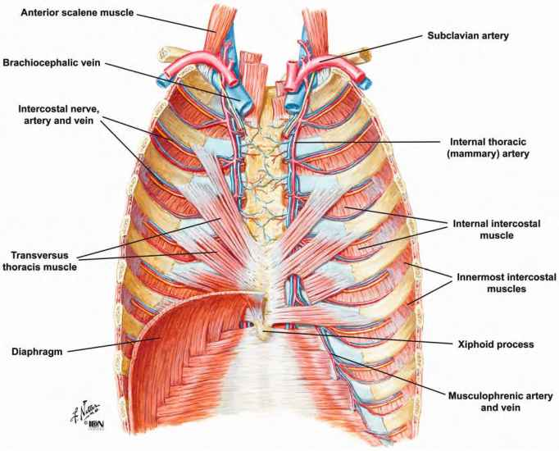
Εγκάρσιος θωρακικός μυς
Βρίσκεται στην έσω επιφάνεια του θώρακα.
Εκφύεται από το κάτω 1/3 του σώματος του στέρνου και τα πλάγια της ξιφοειδούς απόφυσης.
Καταφύεται στους πλευρικούς χόνδρους της 2^{ης} ή 3^{ης} έως της 6^{ης} πλευράς.
Η ενεργοποίησή του συγχρονίζεται με την ενεργοποίηση των κοιλιακών και των μεσόστεων ινών των έσω μεσοπλεύριων μυών κατά την έντονη εκπνοή.
guwsmedical.info

Slide 48
Μύες θωρακικού κλωβού
Muscles of the Thoracic Wall - 3D Anatomy Tutorial

Slide 49
Τέλος Ενότητας

Slide 50
Σημειώματα

Slide 51
Σημείωμα Αναφοράς
Copyright Τεχνολογικό Εκπαιδευτικό Ίδρυμα Αθήνας, Παλίνα Καρακασίδου 2014. Παλίνα Καρακασίδου. «Κινησιολογία ΙI (Θ). Ενότητα 6: Μηχανισμός αναπνευστικής λειτουργίας». Έκδοση: 1.0. Αθήνα 2014. Διαθέσιμο από τη δικτυακή διεύθυνση: ocp.teiath.gr.

Slide 52
Σημείωμα Αδειοδότησης
Το παρόν υλικό διατίθεται με τους όρους της άδειας χρήσης Creative Commons Αναφορά, Μη Εμπορική Χρήση Παρόμοια Διανομή 4.0 [1] ή μεταγενέστερη, Διεθνής Έκδοση. Εξαιρούνται τα αυτοτελή έργα τρίτων π.χ. φωτογραφίες, διαγράμματα κ.λ.π., τα οποία εμπεριέχονται σε αυτό. Οι όροι χρήσης των έργων τρίτων επεξηγούνται στη διαφάνεια «Επεξήγηση όρων χρήσης έργων τρίτων».
Τα έργα για τα οποία έχει ζητηθεί άδεια αναφέρονται στο «Σημείωμα Χρήσης Έργων Τρίτων».
[1] http://creativecommons.org/licenses/by-nc-sa/4.0/
Ως Μη Εμπορική ορίζεται η χρήση:
που δεν περιλαμβάνει άμεσο ή έμμεσο οικονομικό όφελος από την χρήση του έργου, για το διανομέα του έργου και αδειοδόχο
που δεν περιλαμβάνει οικονομική συναλλαγή ως προϋπόθεση για τη χρήση ή πρόσβαση στο έργο
που δεν προσπορίζει στο διανομέα του έργου και αδειοδόχο έμμεσο οικονομικό όφελος (π.χ. διαφημίσεις) από την προβολή του έργου σε διαδικτυακό τόπο
Ο δικαιούχος μπορεί να παρέχει στον αδειοδόχο ξεχωριστή άδεια να χρησιμοποιεί το έργο για εμπορική χρήση, εφόσον αυτό του ζητηθεί.

Slide 53
Επεξήγηση όρων χρήσης έργων τρίτων
©
Δεν επιτρέπεται η επαναχρησιμοποίηση του έργου, παρά μόνο εάν ζητηθεί εκ νέου άδεια από το δημιουργό.
διαθέσιμο με άδεια CC-BY
Επιτρέπεται η επαναχρησιμοποίηση του έργου και η δημιουργία παραγώγων αυτού με απλή αναφορά του δημιουργού.
διαθέσιμο με άδεια CC-BY-SA
Επιτρέπεται η επαναχρησιμοποίηση του έργου με αναφορά του δημιουργού, και διάθεση του έργου ή του παράγωγου αυτού με την ίδια άδεια.
διαθέσιμο με άδεια CC-BY-ND
Επιτρέπεται η επαναχρησιμοποίηση του έργου με αναφορά του δημιουργού.
Δεν επιτρέπεται η δημιουργία παραγώγων του έργου.
διαθέσιμο με άδεια CC-BY-NC
Επιτρέπεται η επαναχρησιμοποίηση του έργου με αναφορά του δημιουργού.
Δεν επιτρέπεται η εμπορική χρήση του έργου.
διαθέσιμο με άδεια CC-BY-NC-SA
Επιτρέπεται η επαναχρησιμοποίηση του έργου με αναφορά του δημιουργού
και διάθεση του έργου ή του παράγωγου αυτού με την ίδια άδεια.
Δεν επιτρέπεται η εμπορική χρήση του έργου.
διαθέσιμο με άδεια CC-BY-NC-ND
Επιτρέπεται η επαναχρησιμοποίηση του έργου με αναφορά του δημιουργού.
Δεν επιτρέπεται η εμπορική χρήση του έργου και η δημιουργία παραγώγων του.
διαθέσιμο με άδεια
CC0 Public Domain
Επιτρέπεται η επαναχρησιμοποίηση του έργου, η δημιουργία παραγώγων αυτού και η εμπορική του χρήση, χωρίς αναφορά του δημιουργού.
διαθέσιμο ως κοινό κτήμα
Επιτρέπεται η επαναχρησιμοποίηση του έργου, η δημιουργία παραγώγων αυτού και η εμπορική του χρήση, χωρίς αναφορά του δημιουργού.
χωρίς σήμανση
Συνήθως δεν επιτρέπεται η επαναχρησιμοποίηση του έργου.

Slide 54
Διατήρηση Σημειωμάτων
Οποιαδήποτε αναπαραγωγή ή διασκευή του υλικού θα πρέπει να συμπεριλαμβάνει:
το Σημείωμα Αναφοράς
το Σημείωμα Αδειοδότησης
τη δήλωση Διατήρησης Σημειωμάτων
το Σημείωμα Χρήσης Έργων Τρίτων (εφόσον υπάρχει)
μαζί με τους συνοδευόμενους υπερσυνδέσμους.

Slide 55
Σημείωμα Χρήσης Έργων Τρίτων
Το Έργο αυτό κάνει χρήση των ακόλουθων έργων:
Donald A. Neumann, “Kinesiology of the Musculoskeletal System: Foundations for Rehabilitation”, Mosby/Elsevier, 2010.
Kapandji, IA.: Η Λειτουργική Ανατομική των Αρθρώσεων, Τόμοι 1,2,3. Αθήνα: Ιατρικές Εκδόσεις Π.Χ. Πασχαλίδης, 2001.

Slide 56
Χρηματοδότηση
Το παρόν εκπαιδευτικό υλικό έχει αναπτυχθεί στo πλαίσιo του εκπαιδευτικού έργου του διδάσκοντα.
Το έργο «Ανοικτά Ακαδημαϊκά Μαθήματα στο ΤΕΙ Αθήνας» έχει χρηματοδοτήσει μόνο την αναδιαμόρφωση του εκπαιδευτικού υλικού.
Το έργο υλοποιείται στο πλαίσιο του Επιχειρησιακού Προγράμματος «Εκπαίδευση και Δια Βίου Μάθηση» και συγχρηματοδοτείται από την Ευρωπαϊκή Ένωση (Ευρωπαϊκό Κοινωνικό Ταμείο) και από εθνικούς πόρους.

